Slide 1
Ivana Savin
Razvoj JavaScript biblioteke za rad sa komponentama korisničkog interfejsa
Master rad
Novi Sad, 2019

Slide 2
Korišćene tehnologije
Klijentska aplikacija
  OldSchoolComponents bibilioteka,
  jQuery,
  Bootstrap i
  axios
Serverska aplikacija
  Java 1.8,
  Spring Boot i
  Google Gmail API

Slide 3
OldSchoolComponents biblioteka
Motivacija
Omogućiti programeru da pravi web aplikaciju programski, upotrebom koda tako što se svaka komponenta na kraju pretvara u HTML i zatim se ugrađuje u osnovnu stranicu
Deklarativno kreiranje komponenti korisničkog interfejsa i dodavanje na ekran

Slide 4
OldSchoolComponents biblioteka
Implementacija
JavaScipt biblioteka
ECMAScript 6
  Objektno-orijentisani pristup
  Mogućnost definisanja JavaScript klasa
  Objektno-orijentisani pristup prilikom nasleđivanja klasa

Slide 5
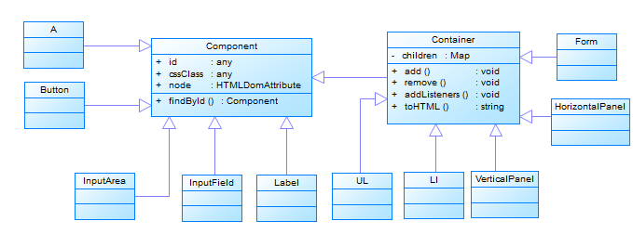
OldSchoolComponents biblioteka
Dijagram klasa

Slide 6
OldSchoolComponents biblioteka
Klasa Component
Osnovna komponenta
Atributi:
  id - identifikator,
  CSSclass - atribut za prikaz stilova i
  node - atribut koji predstavlja vezu sa DOM reprezentacijom komponente
constructor metoda

Slide 7
OldSchoolComponents biblioteka
constructor metoda
constructor(id, CSSclass) {
this.id = id;
this.CSSclass = CSSclass;
this.node = document.createElement("div");
this.node.id = id;
this.node.component = this;
document.body.appendChild(this.node);
}

Slide 8
OldSchoolComponents biblioteka
InputField klasa
export default class InputField extends Component {
constructor(id, CSSclass, type, placeholder, value) {
super(id, CSSclass);
this.type = type;
this.placeholder = placeholder;
this.value = value;
}
tohtml() {
return "<input id=\'" + this.id + "\' type=\'" + this.type +
"\' class=\'" + this.CSSclass + "\' placeholder=\'"
+ this.placeholder + "\' + value=\'" + this.value
+ "\'></input>";
}
}

Slide 9
OldSchoolComponents biblioteka
Klasa Container
Specijalizacija klase Component
Komponenta koja sadrži ostale komponente
Atributi:
  children – mapa svih komponenti koje kontejner sadrži
Metode:
  add – dodaje komponentu u određeni kontejner i u DOM stablo,
  remove – briše objektnu reprezentaciju i komponentu iz DOM stabla,
  addListeners – dodaje sve akcije za komponentu,
  tohtml – vraća string reprezentaciju komponente

Slide 10
OldSchoolComponents biblioteka
constructor metoda
constructor(id, CSSclass) {
super(id, CSSclass);
this.children = new Map();
}

Slide 11
OldSchoolComponents biblioteka
add metoda
add(component) {
this.children.set(component.id, component);
component.setParent(this);
$('#' + component.id).remove();
$('#' + this.id).append(component.tohtml());
component.node = document.getElementById(component.id);
for (var child of this.children.values()) {
this.addListeners(child);
}
}

Slide 12
OldSchoolComponents biblioteka
remove metoda
remove(component) {
component.children.delete(this.id);
$('#' + this.id).remove();
}

Slide 13
OldSchoolComponents biblioteka

Slide 14
OldSchoolComponents biblioteka

Slide 15
Google Mail API
Skup funkcija razvijen od strane Google-a

